Slide 1



Slide 2


Slide 3


Slide 4
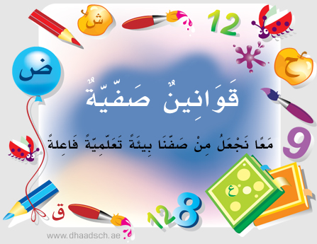

Slide 5
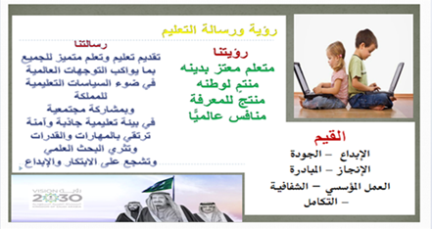

Slide 6

تعرفنا بالأمس على التصنيف
فماذا يقصد بالتصنيف ؟

Slide 7

على حسب ماذا
يتم تصنيف الأشياء ؟

Slide 8


بداية سوف
نتعرف على درسنا لهذا اليوم
ولكن نشاهد هذا المقطع

Slide 9
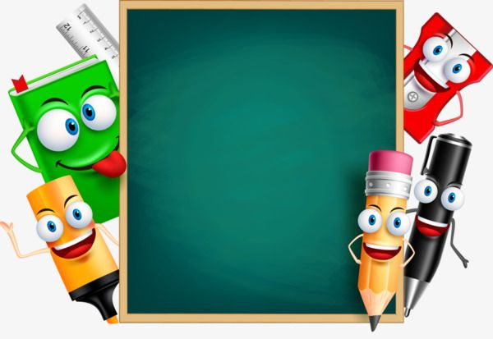
إذًًا سوف نقوم
بتصنيف الأشياء
حسب :
لونها
وحجمها
وشكلها

Slide 10



الفصل الأول

Slide 11
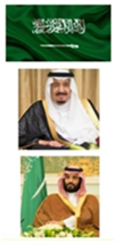
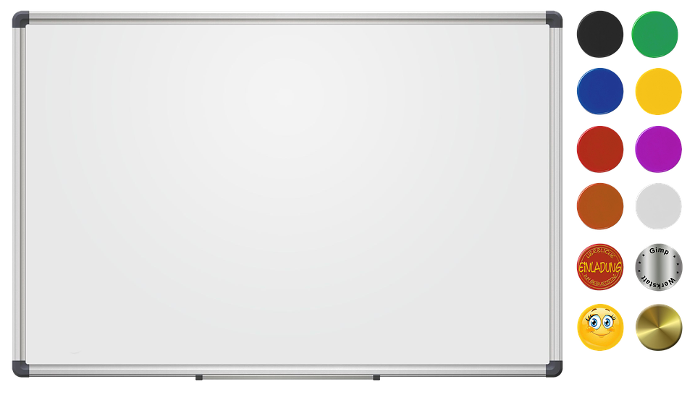



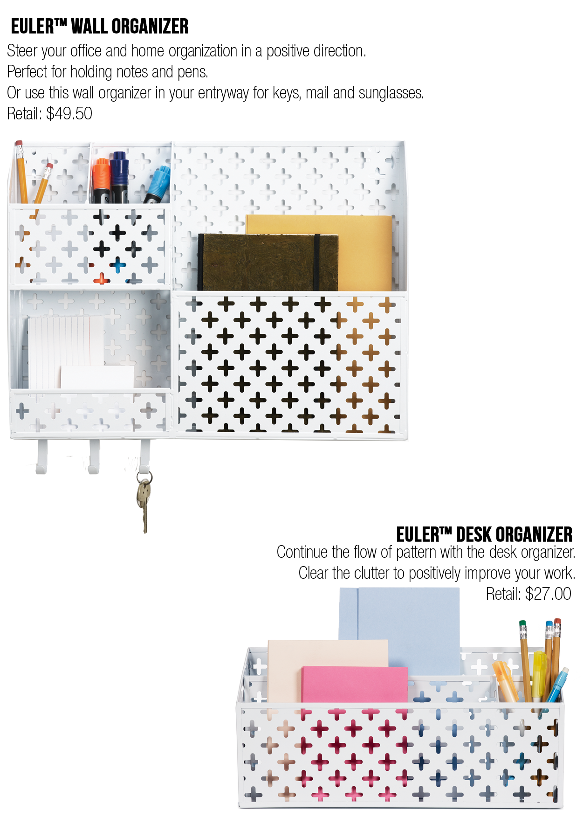

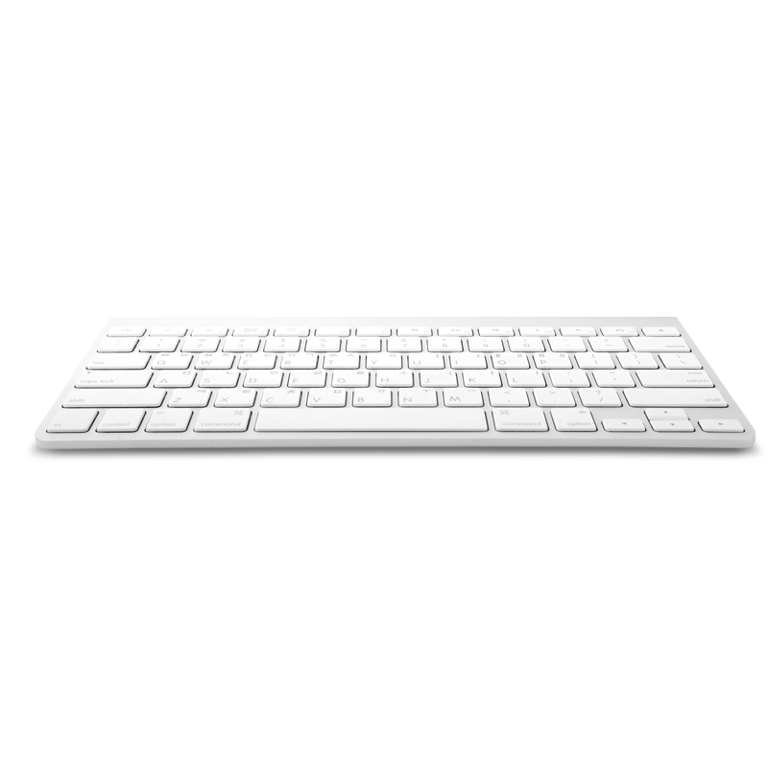


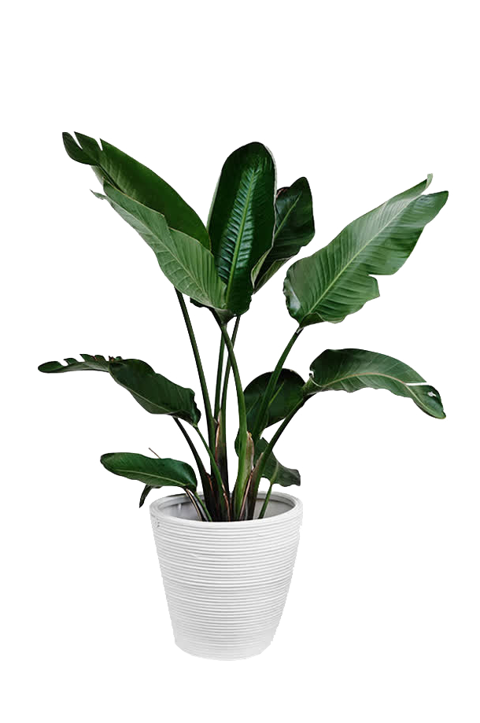
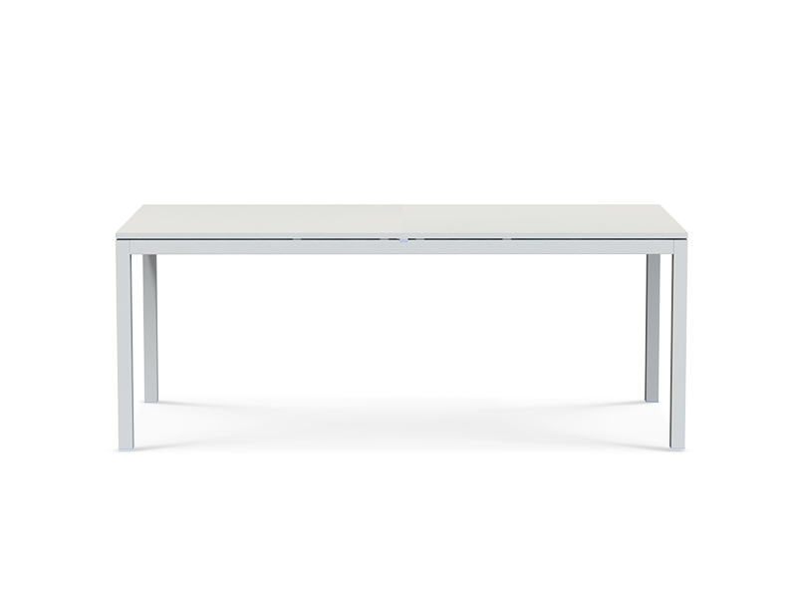
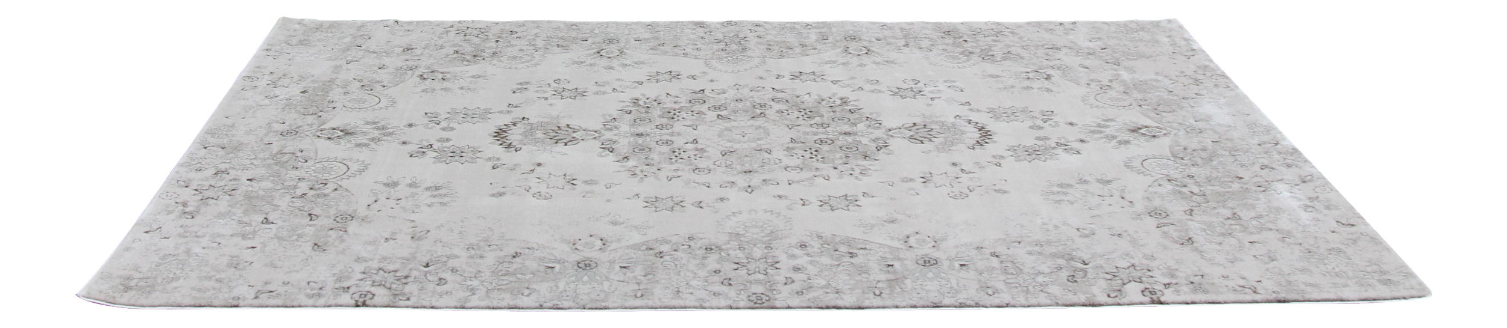
اليوم : الاثنين
التاريخ :12 / 2/ 1445هـ
الفصل الأول : المقارنة والتصنيف
الموضوع : التصنيف وفق خاصية واحدة
الهدف من الدرس:
التعرف على معاني المفردات بالدرس
وتصنيف الأشياء وفق خاصية واحدة
القيمة المستهدفة:
غرس قيمة التنظيم والترتيب
صفحة 8

Slide 12



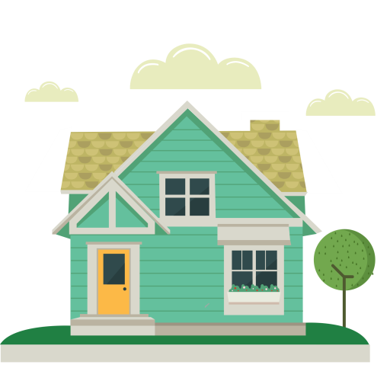



نشاط 1 : صنفي يا صغيرتي ما يأتي :

Slide 13
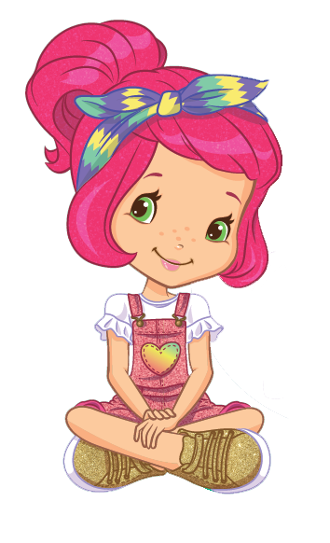
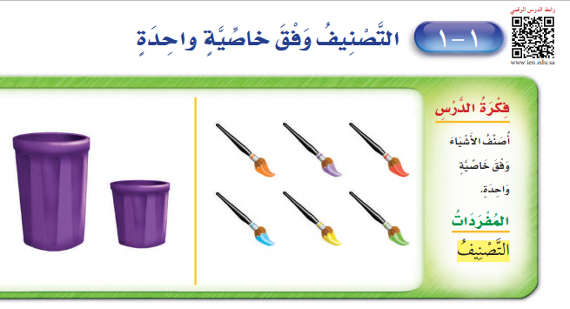
سمي الأشياء التي أمامك
و أذكري الرابط بينها
صفحة 8

Slide 14
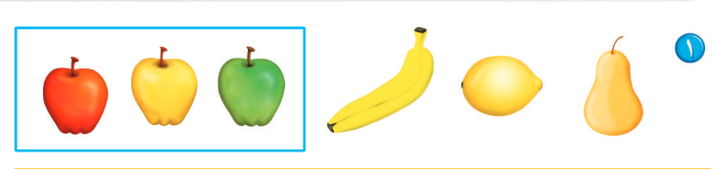
1
نتعرف على الأشياء التالية
موز
أصفر
ليمونة
صفراء
كمثرى
صفراء
ضع O حول الشيء داخل
الإطار الذي له نفس الصفة السابقة و× على الأشياء التي ليست لها الصفة نفسها.
الصفة المشتركة بينهم هي اللون الأصفر

Slide 15
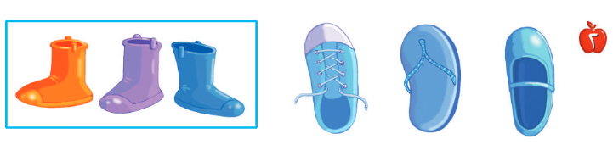
2
تعرف على الأشياء التالية
ضع O حول الشيء داخل
الإطار الذي له نفس الصفة السابقة و× على الأشياء التي ليست لها الصفة نفسها.
إذن الصفة هي اللون الأزرق

Slide 16
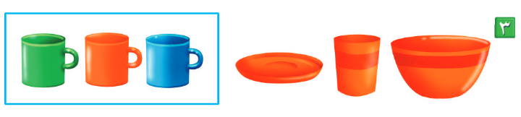
3
تعرف على الأشياء التالية
طبق
برتقالي
كوب
برتقالي
إناء
برتقالي
ضع O حول الشيء داخل
الإطار الذي له نفس الصفة السابقة و× على الأشياء التي ليست لها الصفة نفسها.
إذن الصفة هي اللون البرتقالي

Slide 17
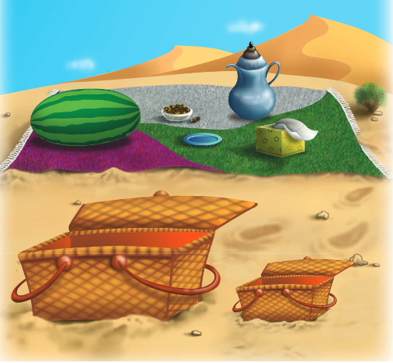
صل بخط بين كل أداة من أدوات الرحلة مع السلة المناسبة لها
في الصورة التالية:
4

Slide 18

نشاط ختامي
https://www.liveworksheets.com/cf2005792bm

Slide 19
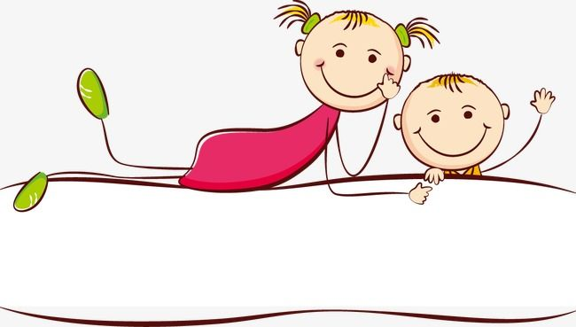
الواجب :
استكمال حل الأنشطة وتنفيذ النشاط ص 9
وتصويره وإرساله
عبر الواتس أب

Slide 20
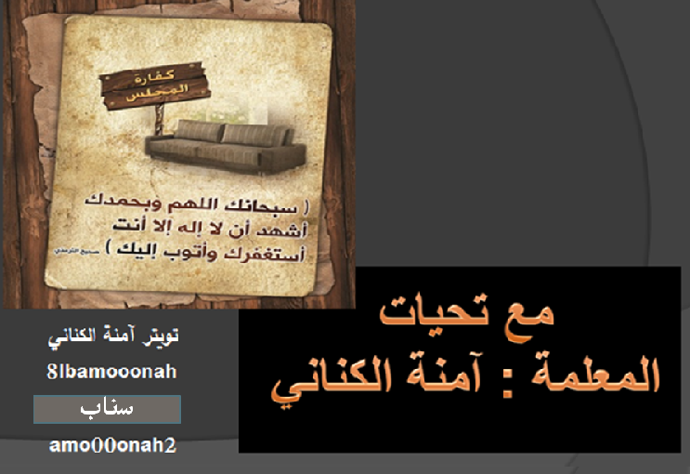
من يستفيد من العرض
أرجو ذكر المصدر

